Slide 1
7주차 실습
2019년 11월 7일

Slide 2
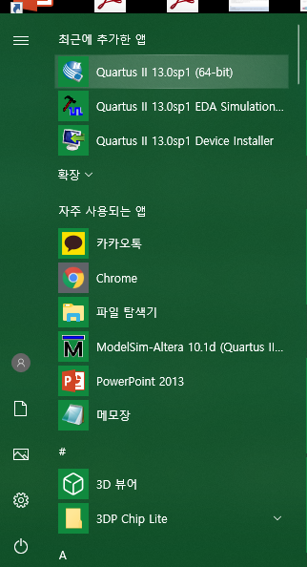

* Quartus II 사용법
← 클릭
혹은
바탕화면 아이콘 클릭 →

Slide 3
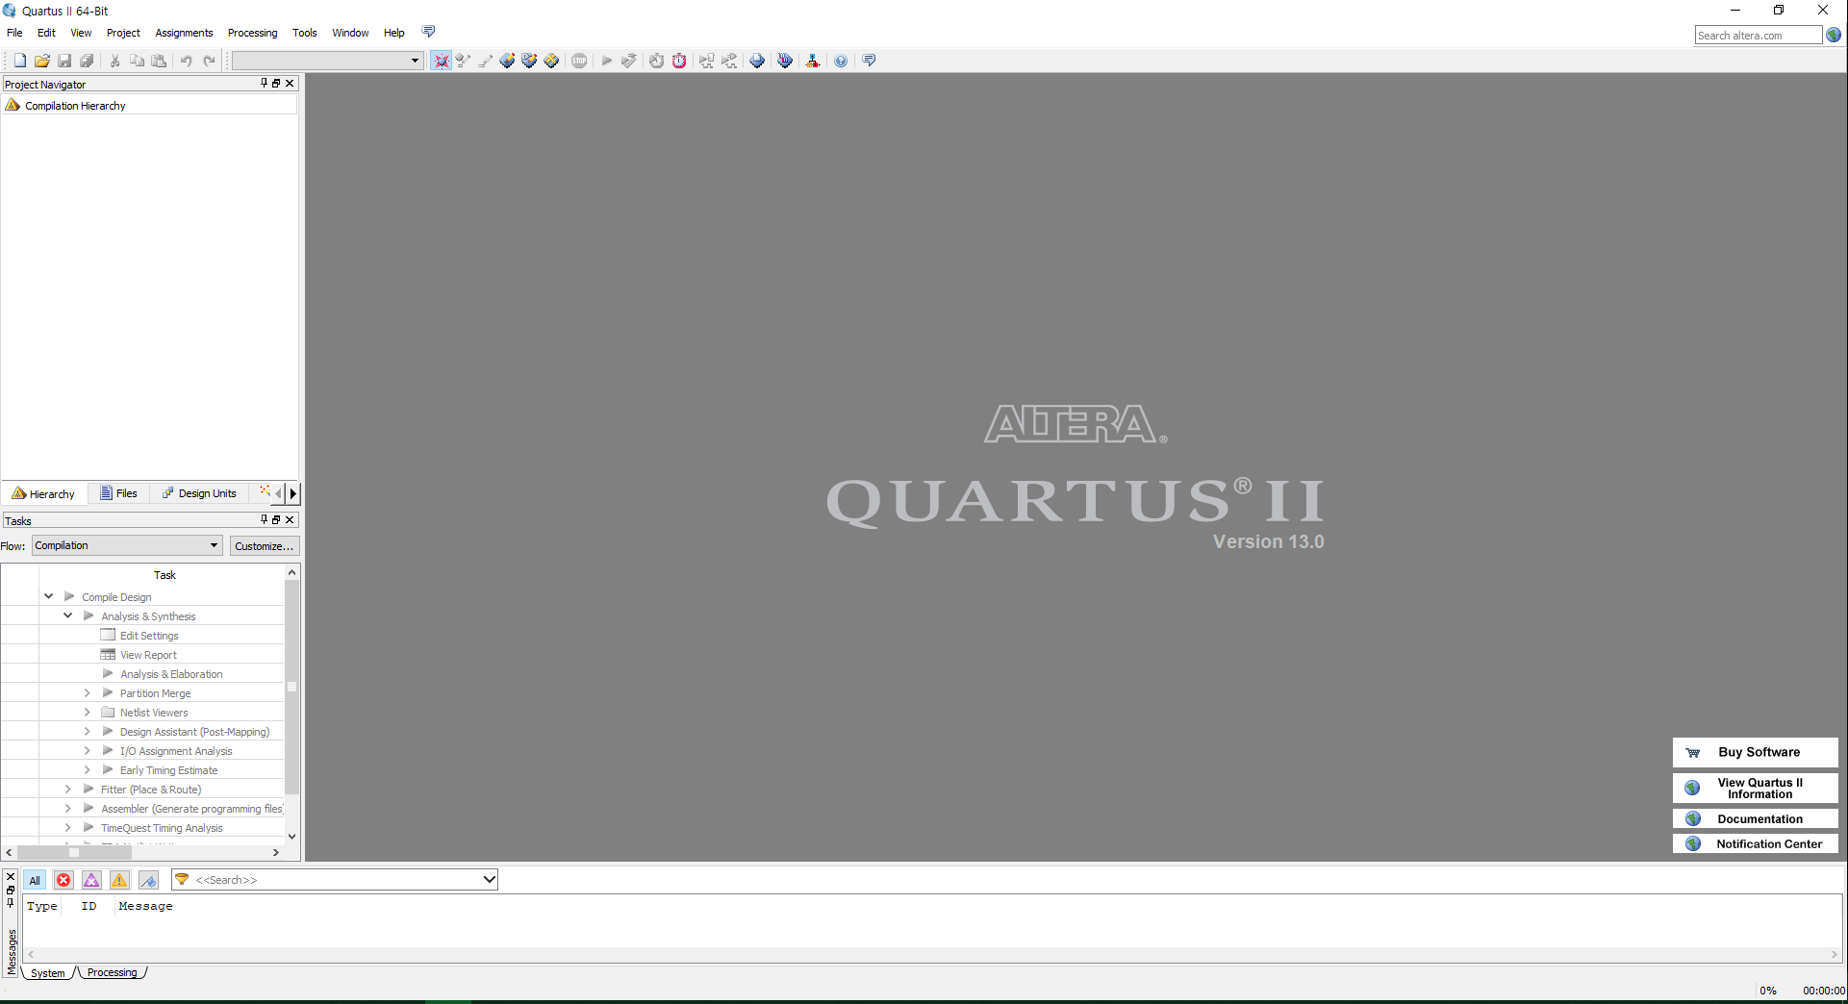
* Quartus II 사용법

Slide 4
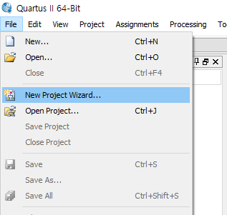
* Quartus II 사용법
← New Project Wizard 클릭

Slide 5
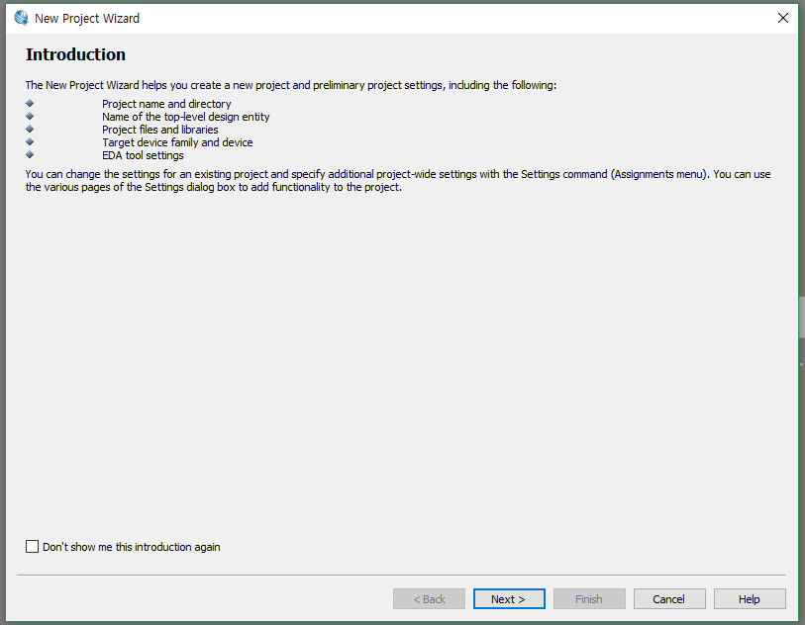
* Quartus II 사용법
↓ Next 클릭

Slide 6
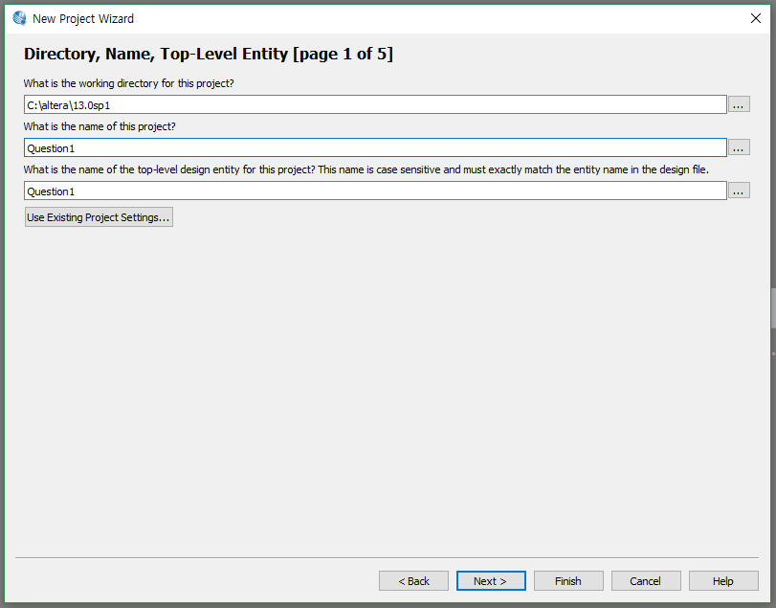
* Quartus II 사용법
첫번째 항목의 경로는
C:\ altera \ [쿼터스 버전]
으로 설정한다.
두번째 항목엔 반드시
영어로 작성 및 vhd파일과
동일한 이름으로 작성한다.
세번째 항목엔 두번째 항목과
같게 작성한다. 간혹, 두번째
항목과 세번째 항목이 일치하지
않는 경우 컴파일과정에서 오류
가 발생할 수 있다.

Slide 7
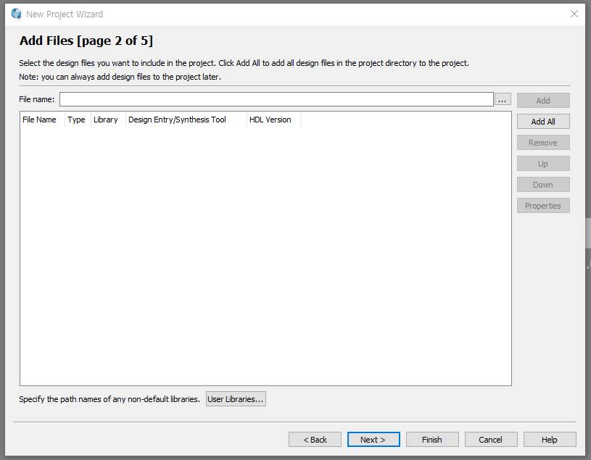
* Quartus II 사용법
↓ Next 클릭

Slide 8
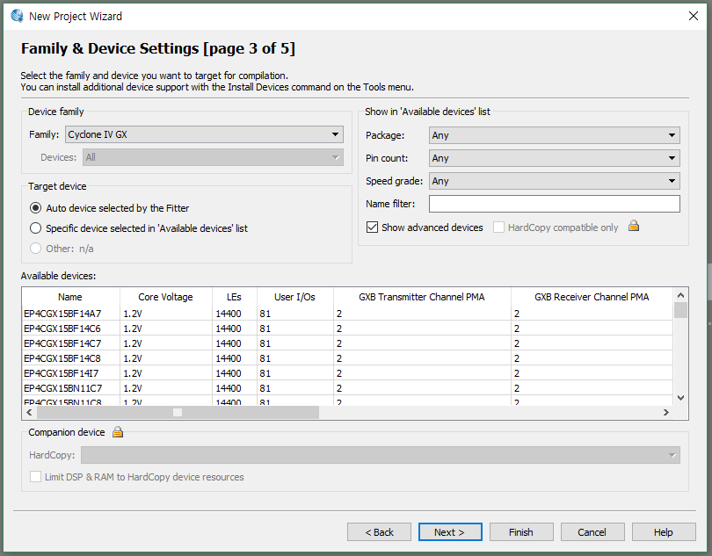
* Quartus II 사용법

Slide 9
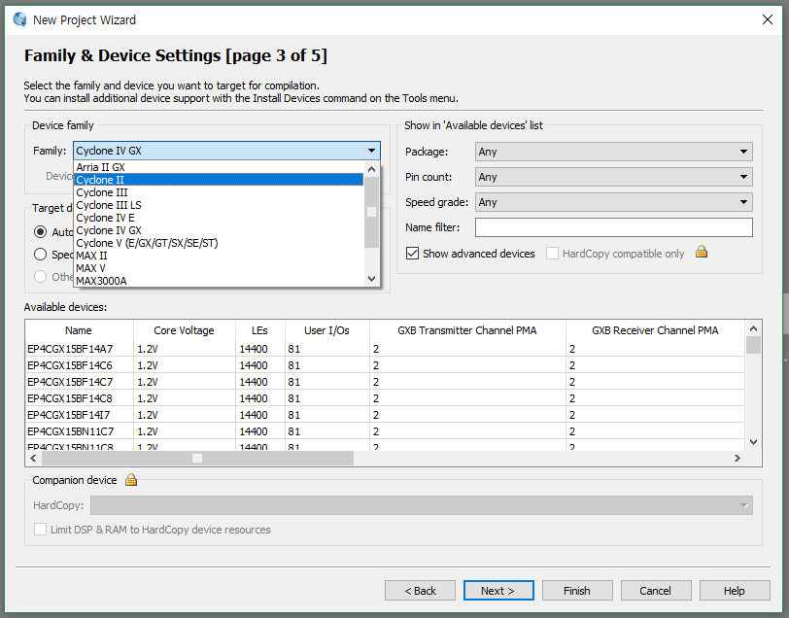
* Quartus II 사용법
Cyclone II 선택 →

Slide 10
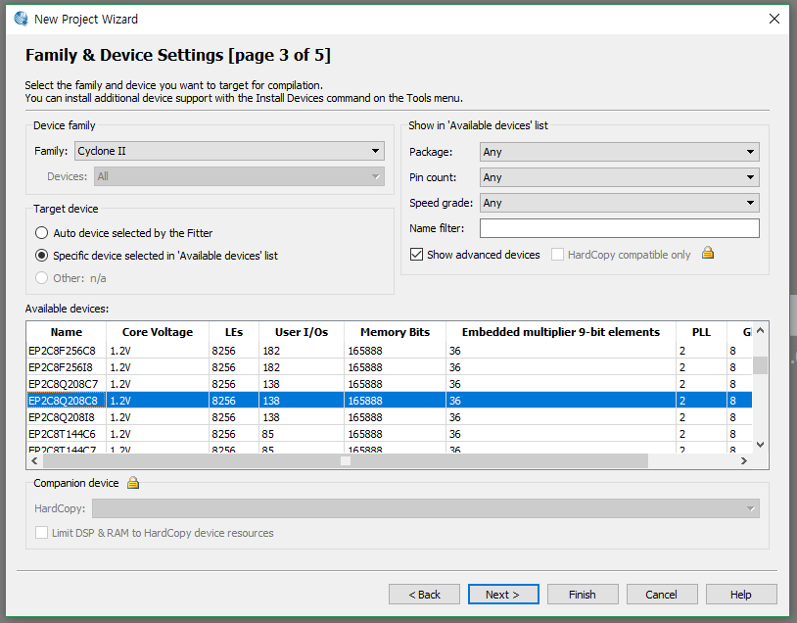
* Quartus II 사용법
EP2C8Q208C8 선택 →

Slide 11
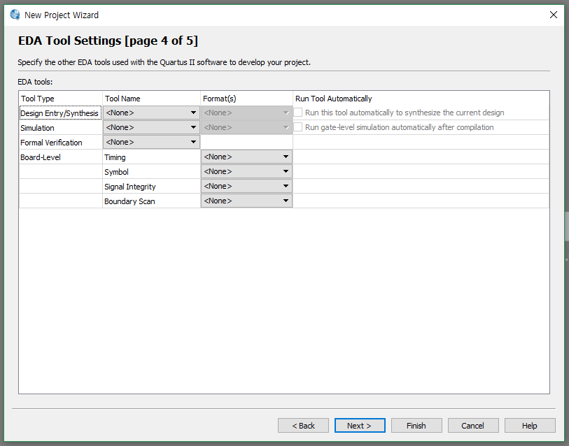
* Quartus II 사용법
↓ Next 클릭

Slide 12
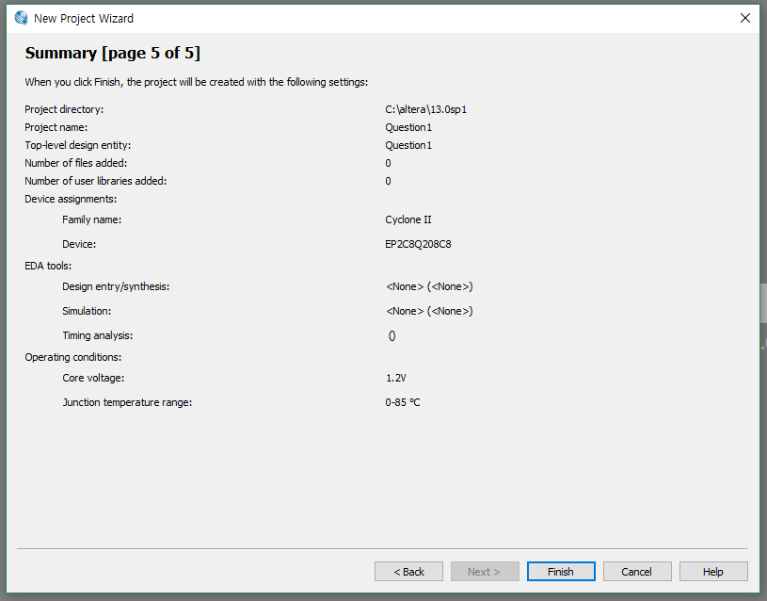
* Quartus II 사용법
↓ Finish 클릭

Slide 13
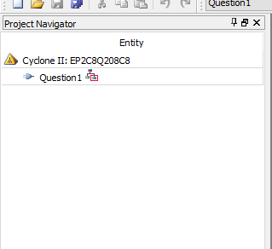
* Quartus II 사용법
← 프로젝트 생성 완료

Slide 14
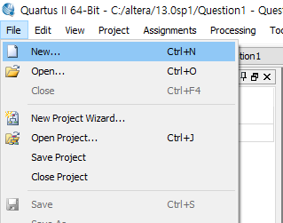
* Quartus II 사용법
File -> New 클릭

Slide 15
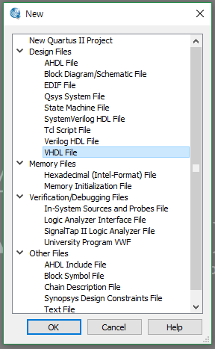
* Quartus II 사용법
File -> New 클릭 후 Design Files 항목에
있는 VHDL File 클릭

Slide 16
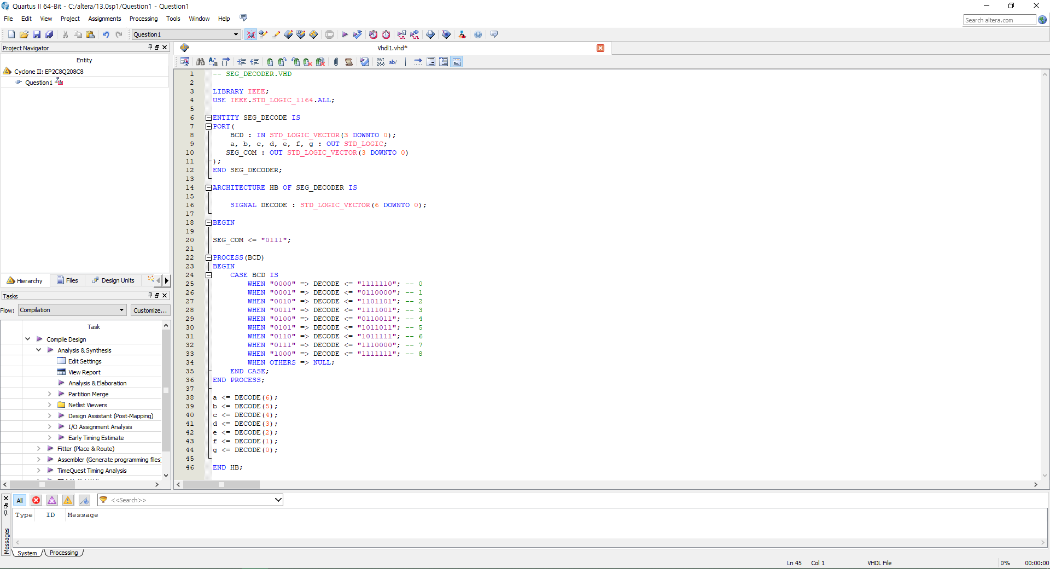
* Quartus II 사용법
← 소스 코드

Slide 17
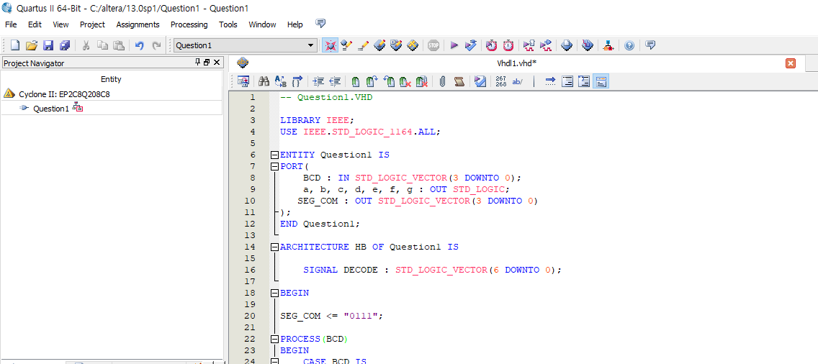
* Quartus II 사용법
프로젝트의 이름과
적색 박스의 이름이
모두 같아야 한다.

Slide 18
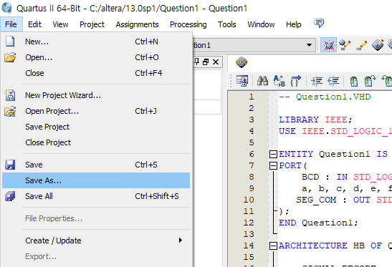
* Quartus II 사용법
File -> Save As로 저장

Slide 19
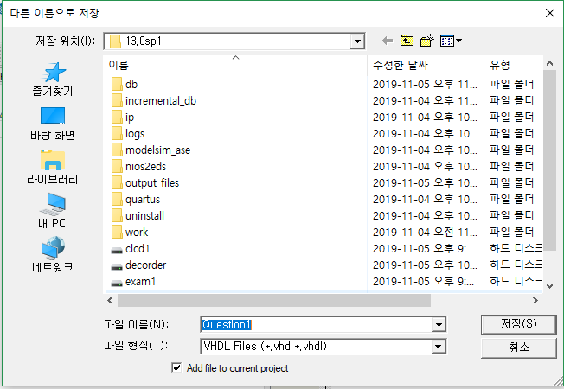
* Quartus II 사용법
[프로젝트 이름].vhd로 저장

Slide 20
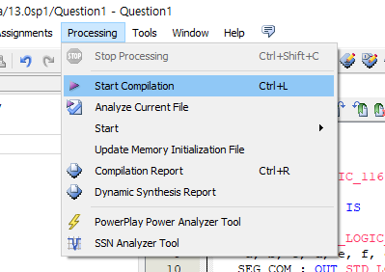
* Quartus II 사용법
← Start Compilation으로 컴파일 실행

Slide 21
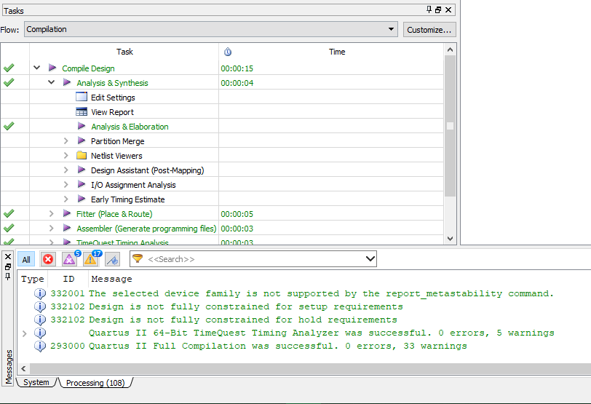
* Quartus II 사용법
컴파일 성공시 우측에 녹색 V가
표시되고, 실패시 X가 표시된다.
만일, 컴파일 오류가 발생했을 때엔
소스코드 내의 이름이 일치하지 않
거나 코드 자체의 문제일 수 있기
때문에 다시 확인을 한다.

Slide 22
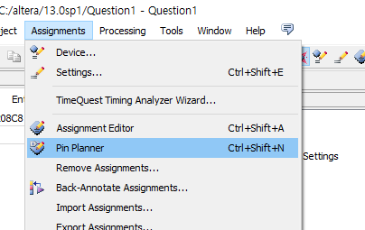
* Quartus II 사용법
컴파일에 성공했으면
Assignments -> Pin Planner를
클릭한다.

Slide 23
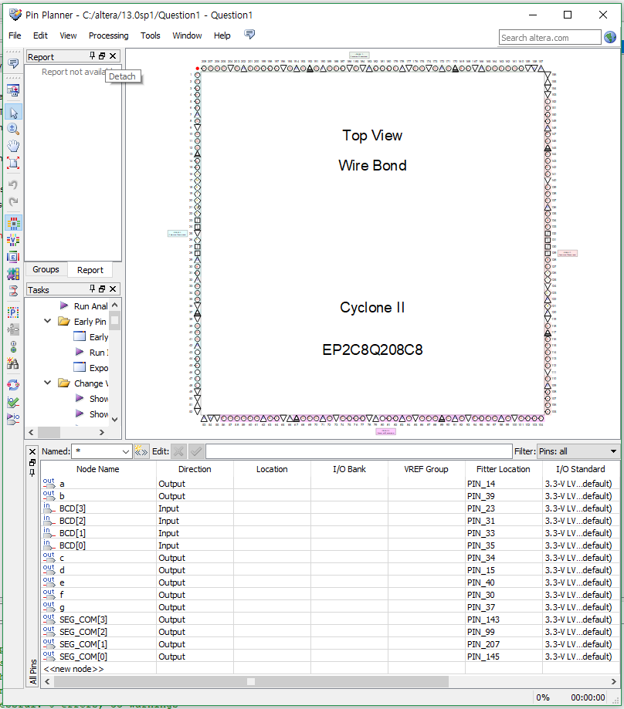
* Quartus II 사용법
Pin Planner를 클릭하게 되면
왼쪽과 같은 창이 뜨게 된다.
Location 항목엔 Pin 번호를
적는다.

Slide 24
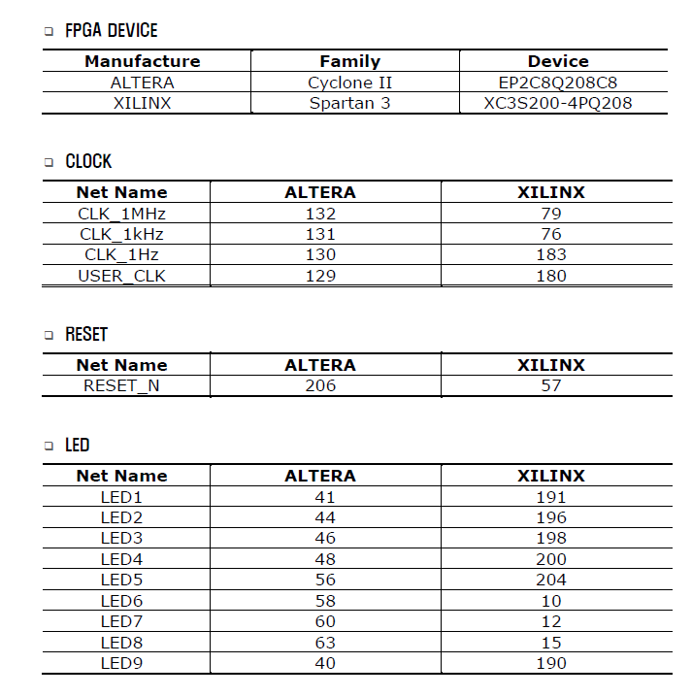
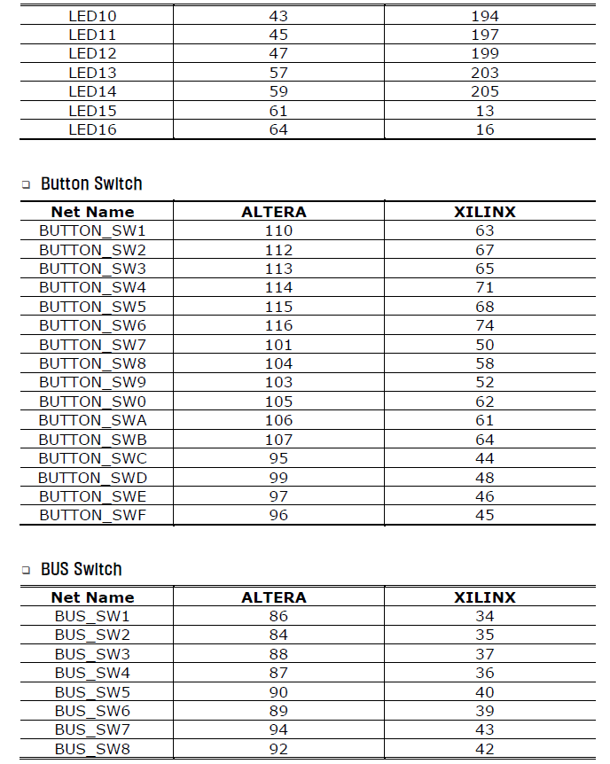
* Quartus II 사용법 (Pin번호)

Slide 25
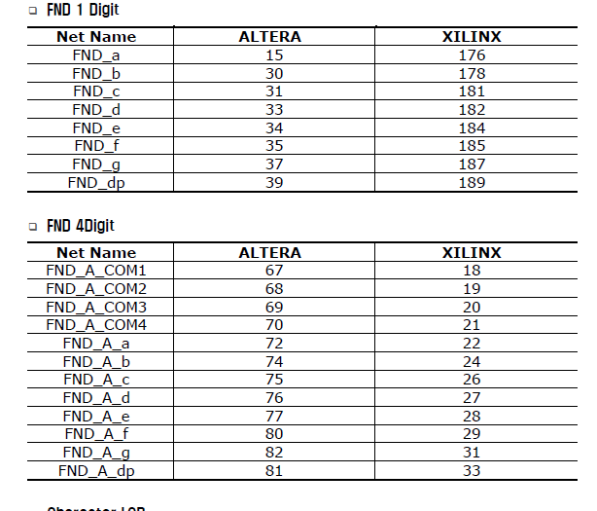
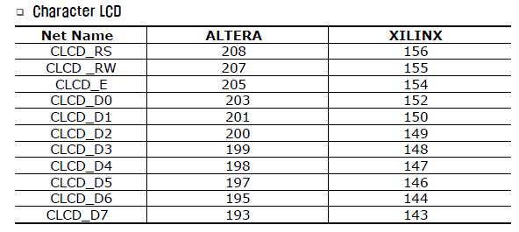
* Quartus II 사용법 (Pin번호)

Slide 26
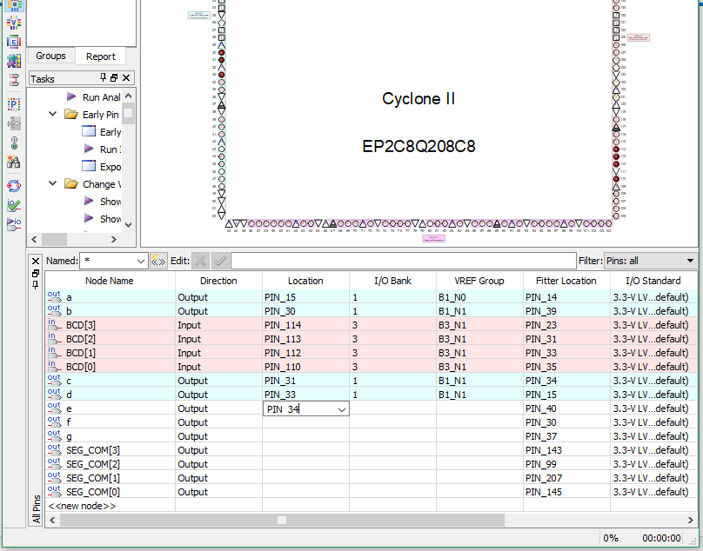
* Quartus II 사용법
위의 주어진 표를 보고
각각의 맞는 Pin을 설정한다.

Slide 27
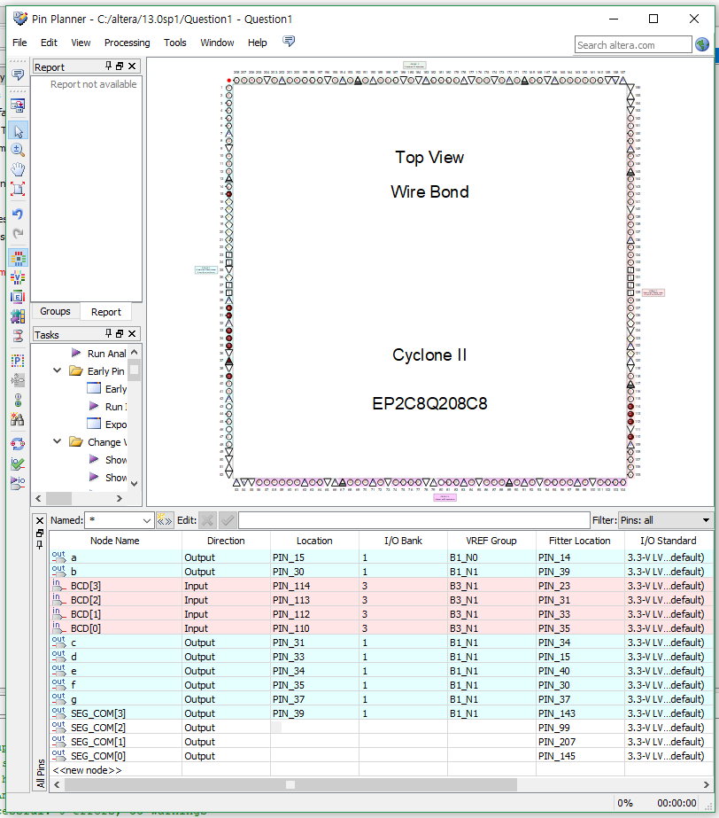
* Quartus II 사용법
설정 완료된 Pin의 모습

Slide 28
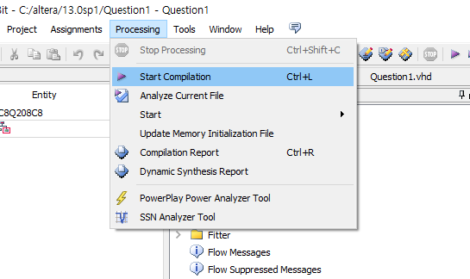
* Quartus II 사용법
Pin 설정이 완료되면 창을 닫고,
다시 Processing -> Start Compilation
을 클릭한다.

Slide 29
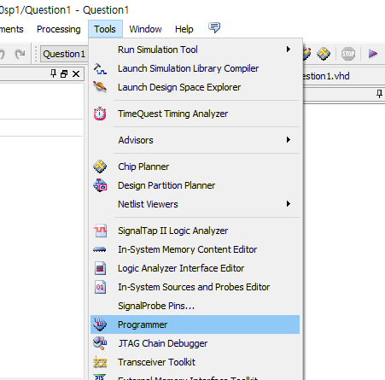
* Quartus II 사용법
컴파일이 정상적으로 완료되면,
Tools -> Programmer를 클릭한다.

Slide 30
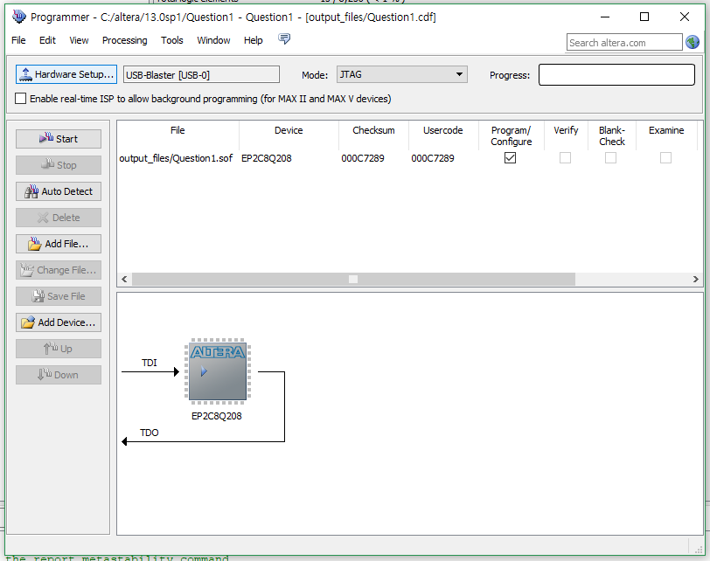
* Quartus II 사용법
Hardware Setup 클릭 →

Slide 31
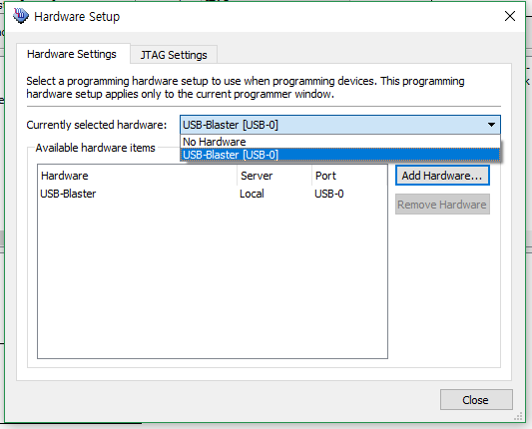
* Quartus II 사용법
Hardware Setup에서 USB-Blaster 선택
만일, No Hardware만 존재할 때
[윈도우 키] -> [검색] -> [장치 관리자]
를 클릭한 후 Altera USB-Blaster 항목을
우클릭 한 후 드라이버 업데이트 실행

Slide 32
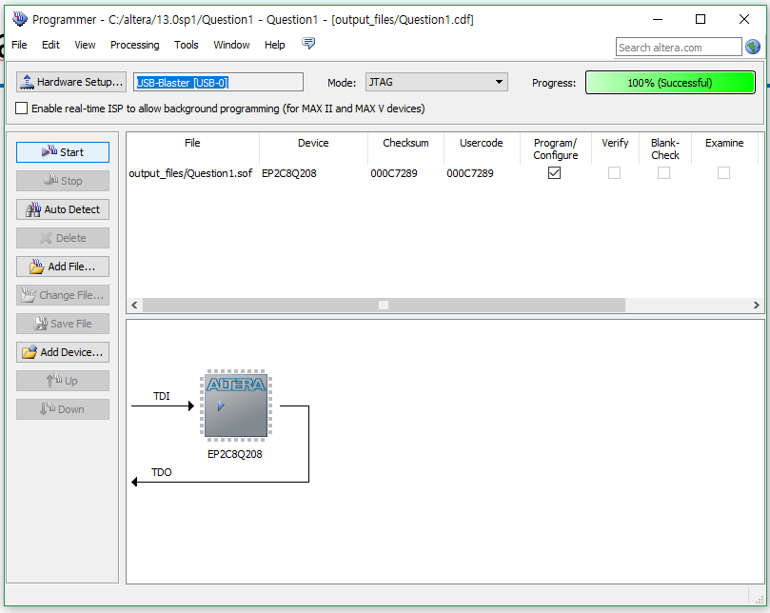
* Quartus II 사용법
Start 버튼을 누르고 Progress
에 Successful이 나타나면
실습교재에 출력이 나타나게 된다.

Slide 33
실습 안내
ㆍ실습 조교
- 황인호 (공학 6호관 416호 컴퓨터통신 연구실)
- email : inho0919@kangwon.ac.kr
ㆍ실습 내용
- 2~3문제로 구성 (실습시간 내 확인 : 1~2문제, 제출 : 1문제)
- 실습시간 내에 확인 받지 못한 경우 제출용 문제와 같이 제출
- 실습시간 내에 검사 : 100%
- 실습일 내에 제출(해당 주차 목요일 23시 59분 까지) : 80%
- 해당 주차 일요일까지 제출 : 50%
- 미제출 및 기간 초과 : 0%
ㆍ제출
- 위 이메일 주소(inho0919@kangwon.ac.kr)로 양식대로 VHDL 파일 제출
- 제목 : [디지털시스템설계]실습_n주차_학번_이름
ex) [디지털시스템설계]실습_1주차_201513460_황인호

Slide 34
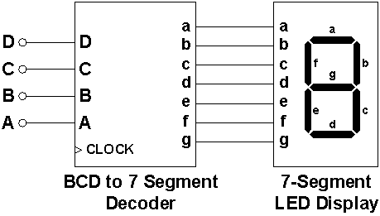
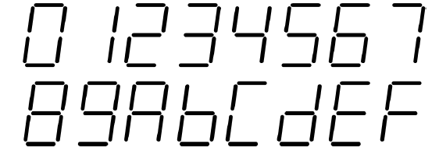
1. 4비트 디코더
주어진 Question1.vhd 파일을 활용해 16진수를 출력
10이상의 숫자들은 A = 10, b = 11, C = 12, d = 13, E = 14, F = 15와 같다
7-Segment 에서 a~g까지 Segment를 해당 숫자에 맞게 표시
Ex) 5 = ab’cde’fg = 1011011
실습교재의 FND에 출력화면 표시(≠FND ARRAY)

Slide 35
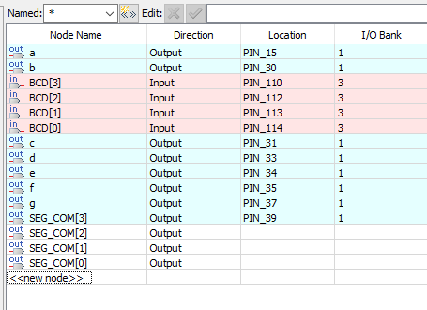
1. 4비트 디코더 (Pin Planner)
a = PIN_15
b = PIN_30
c = PIN_31
d = PIN_33
e = PIN_34
f = PIN_35
g = PIN_37
BCD[0] = PIN_114 BCD[1] = PIN_113
BCD[2] = PIN_112
BCD[3] = PIN_110
SEG_COM[0] = NULL
SEG_COM[1] = NULL
SEG_COM[2] = NULL
SEG_COM[3] = PIN_39

Slide 36
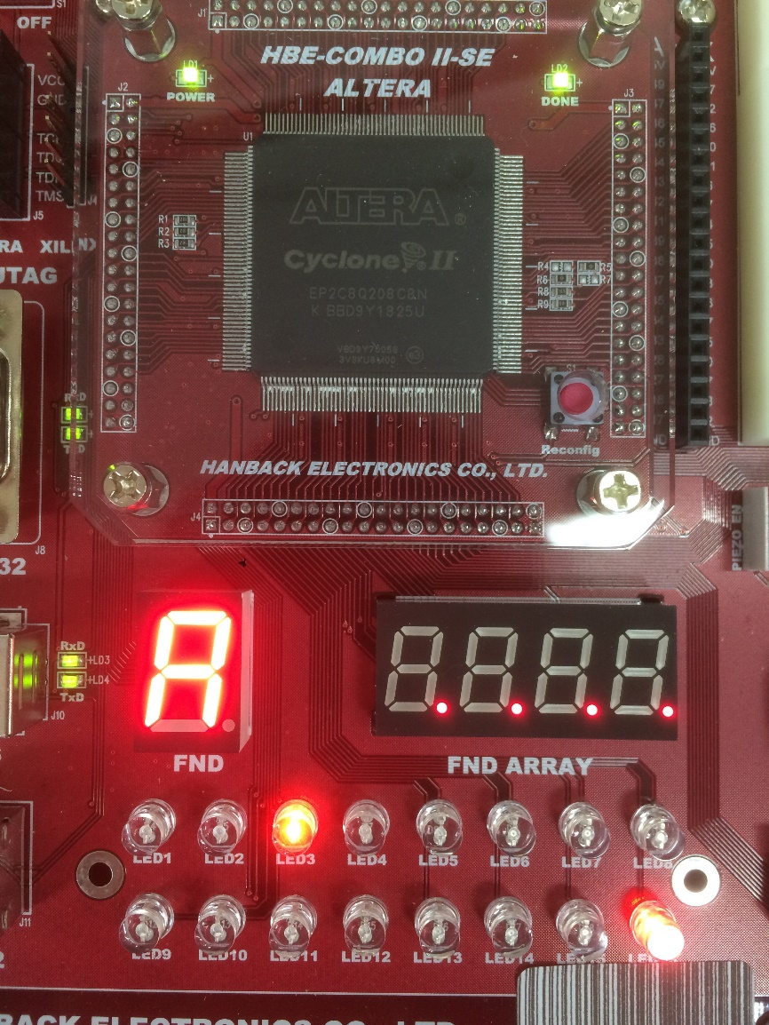
1. 출력예시
A(10) 출력예시

Slide 37
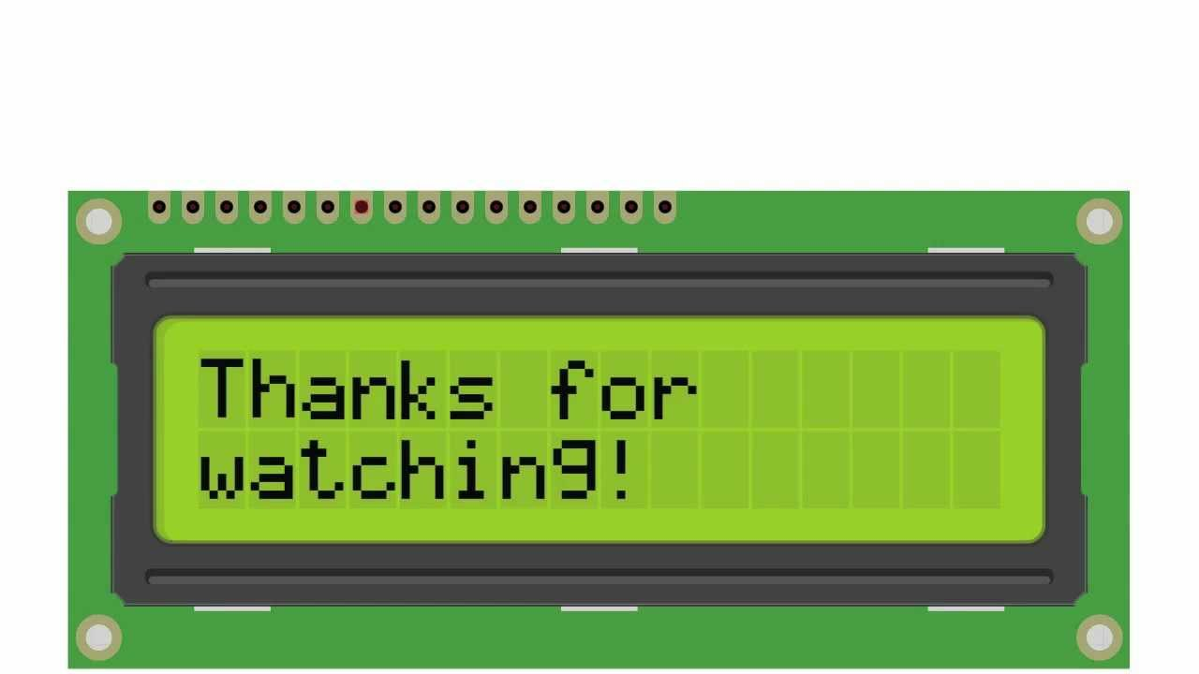
2. Text LCD
문자 | 10진수
공백 | 32
0~9 | 80~89
A~Z | 65~90
a~z | 97~122
ASCII 코드
주어진 Question2.vhd 파일을 활용해 이름과 학번을 출력
아스키 코드 표를 활용해 작성
실습교재의 16X2 TEXT LCD에 출력화면 표시

Slide 38
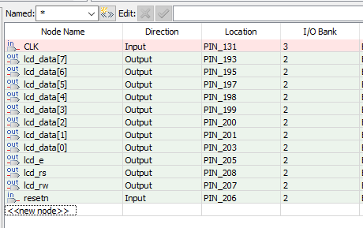
2. Text LCD (Pin Planner)
CLK = PIN_131
lcd_data[0] = PIN_203
lcd_data[1] = PIN_201
lcd_data[2] = PIN_200
lcd_data[3] = PIN_199
lcd_data[4] = PIN_198
lcd_data[5] = PIN_197
lcd_data[6] = PIN_195
lcd_data[7] = PIN_193
lcd_e = PIN_205
lcd_rs = PIN_208
lcd_rw = PIN_207
resetn = PIN_206
*PIN_131은 1kHz 주기

Slide 39
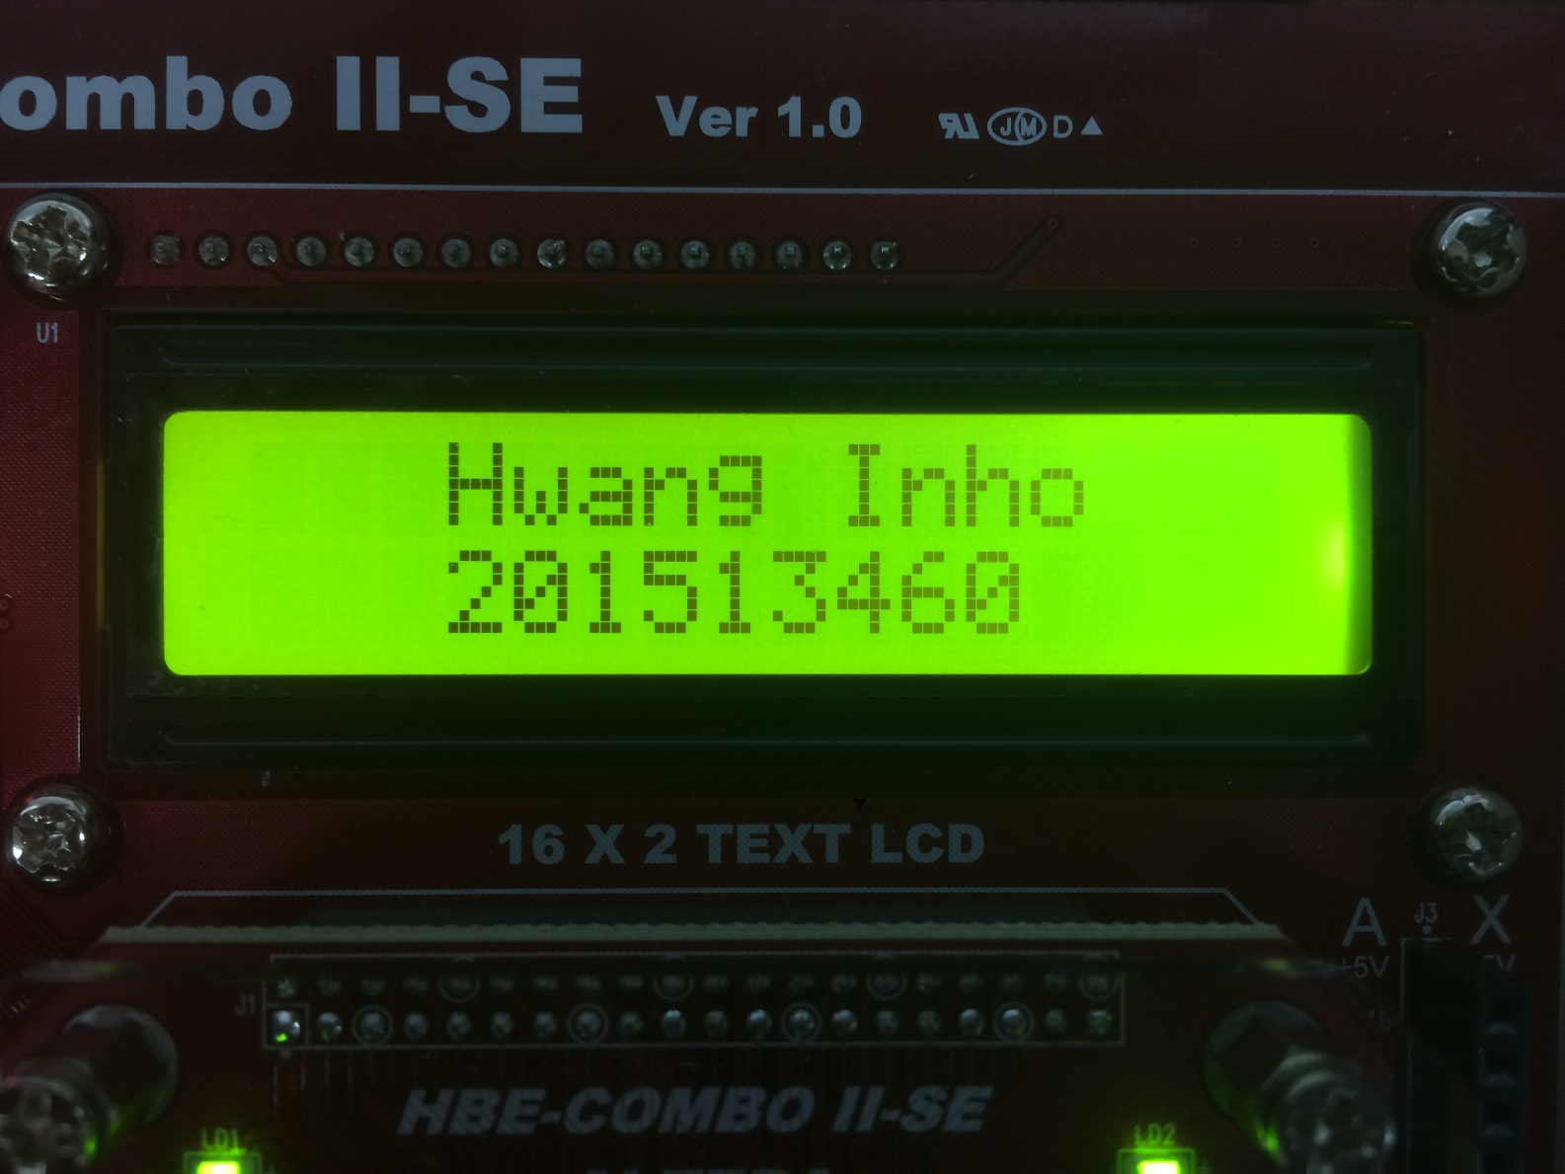
2. 출력예시

